Slide 1


WEB 103
Fonctions avancées
Mehdi
TOUMI

Slide 2
Introduction
Objectif :
Nous allons aujourd’hui voir comment rendre notre site dynamique, et comment nous pouvons interagir avec l'utilisateur.

Slide 3
L'affichage par tableaux
Cela se fait via la balise <table> </table>
Nous définissons ensuite chaque ligne via <tr></tr>
Chaque cellule par <td></td>
L'en tête du tableau se définis via <th></th>
Nous pouvons donner un titre à notre tableau via la balise <caption></caption>

Slide 4
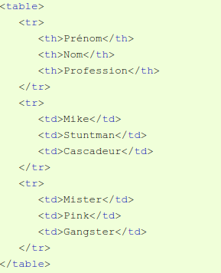

L'affichage par tableaux
Voici un exemple :

Slide 5
L'affichage par tableaux
Il est possible de fusionner plusieurs cellule :
  La fusion par ligne et la fusion par colonne.
  La fusion par colonnes se fait au niveau de la cellule, elle fonctionne via l'attribut colspan sur la balise <td>
  La fusion par lignes se fait via l'attribut rowspan sur la balise <tr>

Slide 6
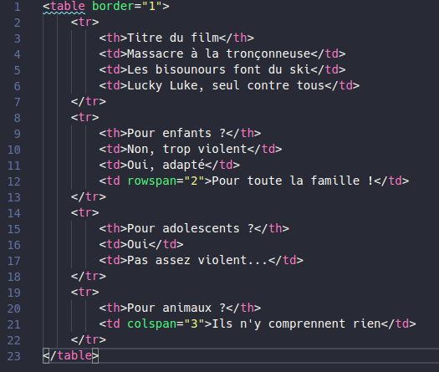
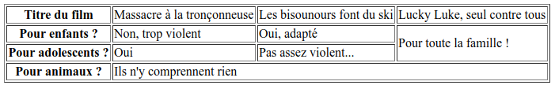
Exemple :

Slide 7
Les formulaires
Les formulaires permettent de demander de l'information aux visiteurs de votre site.
Vous les connaissez déjà, notamment lorsque vous vous inscrivez sur un site
Les données recueillis doivent être traités par votre serveur.

Slide 8
Les methodes d'envois de données
Il y en a deux, la méthode GET et la méthode POST
GET : Les données sont codés dans l'url, et envoyé au serveur
POST : Les données sont dans le corps de la requête, on peut donc envoyer un très grand nombre de données.
Le plus souvent, nous utiliserons la méthode POST.

Slide 9

Les formulaires
Nous spécifierons la méthode d'envoi via l'attribut « method » de la balise <form>
L'attribut « action » de la balise <form> permet de choisir le fichier qui aura pour charge de recevoir et traiter ces données. Ce sera un fichier en PHP (pas obligatoirement PHP)
Notre bloc ressemblera donc à :

Slide 10
Les input
Pour remplir notre formulaire, il nous faut des champs à remplir. En HTML il existe différents type de champs en fonction de ce que nous voulons demander comme information à notre utilisateur.
Ces zones sont défini via la balise <input>, et nous utiliserons principalement l'attribut « type » pour définir le type de champ à afficher.
L'attribut « name » est obligatoire. Il nous sera utile lorsque nous voudrons récupérer la valeur entrée par l'utilisateur.
Input est une balise orpheline

Slide 11
Les input
Zone de texte : <input type= ''text'' name= ''nom''/>
  Plusieurs attribut existe :
    size : Permet d'agrandir le champ
    maxlength : Limiter le nombre de caractères
    value : Permet de pré-remplir le champ
    placeholder : Donne une indication sur la valeur attendue, l'indication disparaît dès que l'on clique sur l'input
    required (sans definition de propriétés) : Rend le champ obligatoire

Slide 12
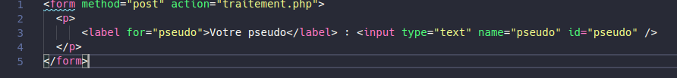
Les input
Les labels permettent d'indiquer la valeur attendu dans chaque champs :
On utilise la balise <label></label>
L'attribut « for » permet de lier le label à un input précis.
L'input devra avoir un attribut « id » identique .

Slide 13
Les input
Différents types d'input :
  password : masque la saisie et la remplace par des point
  email : la valeur attendues est un email.
  url : utile surtout pour vos visiteurs mobiles
  tel : pour la saisie de numéro de téléphone
  number : pour la saisie de nombre
  range : selection de nombre par curseur
  color : selection de couleur
  date : pour la saisie de date.
  checkbox ou radio : pour un choix – multiple ou unique
  submit : Permet de valider le formulaire et d'envoyer les données au serveur

Slide 14
Exercice
Créer un formulaire d'inscription vous permettant de connaitre avec une très grande précision votre utilisateur.
Vous devrez prendre le temps de le styliser le plus possible via le CSS

Slide 15

PHP Les bases du language
Les sites uniquement en HTML et CSS sont ce que l'on appelle des sites statiques
  Pour modifier ou personaliser un element de page, il faut réécrire le code à la main.
Les sites dynamique, plus complexes, s'adaptent à votre utilisateur.

Slide 16
PHP Les bases du language
Il y a deux éléments d'infrastructure à prendre en compte dans le monde du web, le client et le serveur
Les deux éléments peuvent prendre en charge une partie du dynamisme de votre site.
    Le client : Ce sera la techno javascript
    Le serveur : Ce sera PHP.
      Il existe d'autre technologie serveur-side : comme Nodejs, ASP.Net, Ruby on Rails, Django, Java, etc....

Slide 17
Ranger ses données et y accéder facilement
Pour stocker les données reçus de vos utilisateurs, nous utiliserons une technologies de stockage des données, une base de données : MySQL (Stuctured Query Language)
La aussi il en existe d'autre..

Slide 18
Retour sur php
C’est un langage que seule les serveurs arrivent à comprendre.
Le code PHP, une fois exécuté, génère du code HTML.
Le gros intérêt de PHP est aussi de l’utiliser pour accéder à d’autre fonctionnalité de votre serveur. Et ici nous utiliserons PHP pour accéder à notre base de données SQL
WAMP : Windows Apache MySQL PHP.
Créons un dossier dans « www » que nous appellerons « projetPHP », contenant un fichier « index.php »

Slide 19
Le scripting de PHP
Le code PHP doit se trouver dans sa balise !!!!!
<?php /*Le code est ici */ ?> : Elle peut aussi être sur plusieurs lignes
Le code PHP est une suite d’instruction.

Slide 20
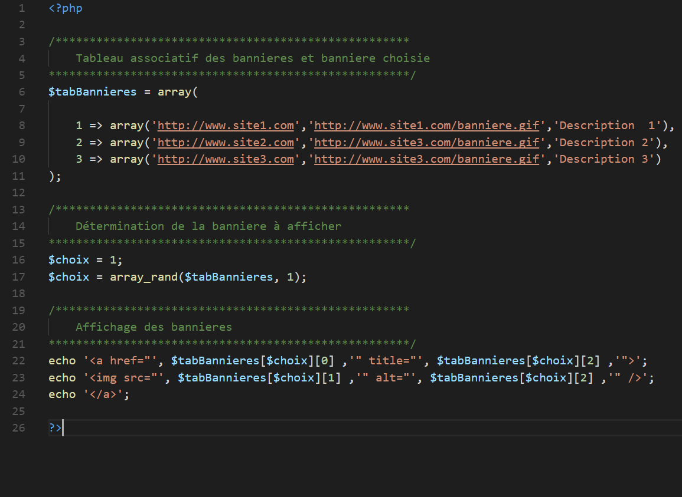
Le code PHP : Exemple

Slide 21
Les instructions
Elles se finissent par un ;
“echo” est une instruction très importante, elle sert à écrire sur le document HTML.
<?php echo “<p>un paragraphe</p> “; ?>
Les “ sont très important, car ils permettent de delimiter notre chaîne de caractère à ajouter sur le document HTML

Slide 22
PHP quelle est l’interet ?
Exercice :
Nous allons récupérer l’index de votre précèdent travail. Copions le dans notre nouveau projet et changer l’extension en .php.
Que voyez-vous ?
Maintenant ajoutons juste avant </body> cette instruction
<?php echo date(‘d/m/Y h:i:s’); ?>
Actualisez la page, que voyez vous ?

Slide 23
PHP – Les variables
Elles sont précédés du symbole $
Elles ne sont pas typés à la déclaration, au contraire du C++
Elles peuvent contenir des strings, des nombres entier ou flottant, des booléens
Elles doivent être assignés à la déclaration
<?php $age = 17; echo $age; ?>
Les variables peuvent être concaténés, via le caractère << . >>:
<?php echo ‘vous avez ‘ . $age . ‘ ans’; ?>

Slide 24

Les variables spéciales
Il existe un grand nombre de variable spéciale en PHP notamment :
  $_GET et $_POST :
    Ces deux variables sont des tableaux, contenant toutes les données transmises par le client respectivement via la méthode GET et POST.
    Rappel : Les éléments input ont un attribut « name », imaginons que notre formulaire contient :
    <input type=‘’text’’ name=‘’username’’;
    Nous récupèrerons cette valeur via $_POST[‘username’]

Slide 25
Compliquons un peu les choses….
Une fonction interessante en PHP est la isset(), elle renvoie un Booléen si une variable est défini ou non, ce qui est très pratique avec les formulaires.
  Avec isset($_POST[‘username’]), nous pouvons savoir si l’utilisateur à envoyé cette information ou non. Pour les checkbox cela est essentiel.

Slide 26
Les conditions et les boucles
Le test le plus simple reste le ‘’ if ’’
  Traduit par si << condition == vrai>> alors
  if ( $variable == true) { echo ‘1’;}
  Les operateurs logiques sont en majuscules et en toute lettre
  If ($variable1 == true AND $variable2 == ‘’bonjour’’) {echo 1;}

Slide 27
Les conditions et les boucles
La boucle while ( condition ) {}, se traduit par ‘’ tant que la condition est vrai, alors .
  S’assurer que la condition sera fausse à un moment, une boucle infini bloquera votre serveur. Une dizaine de seconde plus tard, votre serveur abandonnera la génération de l’HTML et votre client aura un message d’erreur.
La boucle for, identique au C++, se traduit par : pour cette condition initiale, et tant que cette condition n’est pas vrai, réalise cela.

Slide 28
Les tableaux
Il existe 2 types de tableaux en PHP
  Les tableaux numérotés :
    $voiture = array(‘Ferrari’, ‘Peugeot’, ‘Fiat’);
    echo $voiture[0]; affichera Ferrari.
Les tableaux clé valeurs, ou associatif :
  $traductionSemaine = array ( ‘Lundi’ => ‘Monday’, ‘Mardi’ => ‘Tuesday’);
    echo $traductionSemaine[‘Lundi’]; affichera Monday

Slide 29
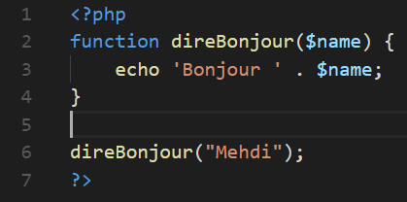
Les fonctions
Elles sont similaires au C, sans le typage :
  Déclarer une fonction

Slide 30
Quelques fonctions intégré à PHP
strlen($string) renvoie la longueur d’une chaine de caractère
str_replace(‘m’, ‘r’, ‘manger’) permet de rechercher un caractère dans une chaine, et de le remplacer par un autre : le retour de cette exemple renverra ‘ranger’
strtolower, ou strtoupper : renvoie une chaines de caractère avec tous les caractère en minuscule ou en majuscule
Date() renvoie la date suivant un format particulier (regarder la documentation de cette fonction sur internet )

Slide 31
Exercice
Créer via un formulaire une page ne s’affichant que si l’on rentre le bon mot de passe pour y accéder.
Nous devons avoir deux HTML différent fonction de si le mot de passe est correct ou non
Libre est votre imagination sur le choix de contenu et de style sur les deux pages générée.

Slide 32
Exercice
Créer un formulaire d’inscription à un site.
Ce formulaire devra inclure toutes les données utiles à identifier un user, ainsi que pour le contacter.
La cible du formulaire devra afficher les donnés reçu

